Slide 1



INTRODUÇÃO A FRC

Slide 2
TEMAS
FRC
CURSO
VIAJEM

Slide 3







OQUE É FRC
AULA 1
1. Vídeo YT - Robonáticos
1.1. Explicar por cima do vídeo
2. The Blue Alliance
3. Assistir o filme
Tarefa para casa:
Relatório manuscrito sobre a aula, mínimo de 4 paginas.

Slide 4

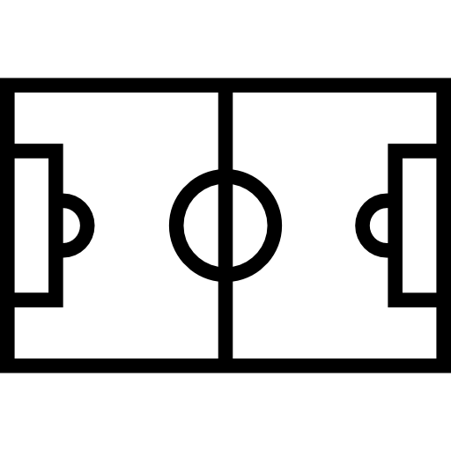
KICK OFF & DOCUMENTAÇÃO
AULA 2
1. Explorar os arquivos do site
2. Game Manual
2.1. Arena
2.2. Point Values
Tarefa – Sala de aula invertida:
Separar grupos para apresentar os temas 2.1, 2.2, 2.3 e 2.4 (Resumo de informações pertinentes)
2.3. Game Rules
2.4. ROBOT Construction Rules

Slide 5

EQUIPE & AWARDS
AULA 3
1. Explicar as áreas e oque
cada área faz dentro do time
1.1. Realizar pré seleção do
Lider do time.
Tarefa – Sala de aula invertida:
Separar 5 grupos para apresentação de todos os prémios da FRC.
1.2. Pré separação das áreas
2. Estudo dos prémios da FRC

Slide 6

CRONOGRAMA
AULA 4
1. Entender Season e Off Sea-
son.
2. Ferramentas de gestão
2.1. Manuseio do Excel
2.2. Estabelecer trajetória até
Tarefa – Computador:
Fazer um cronograma para a Season BIOCORE, jogo de 2027.
a Season BIOCORE 2027

Slide 7
EQUIPE & AWARDS

